Slide 1


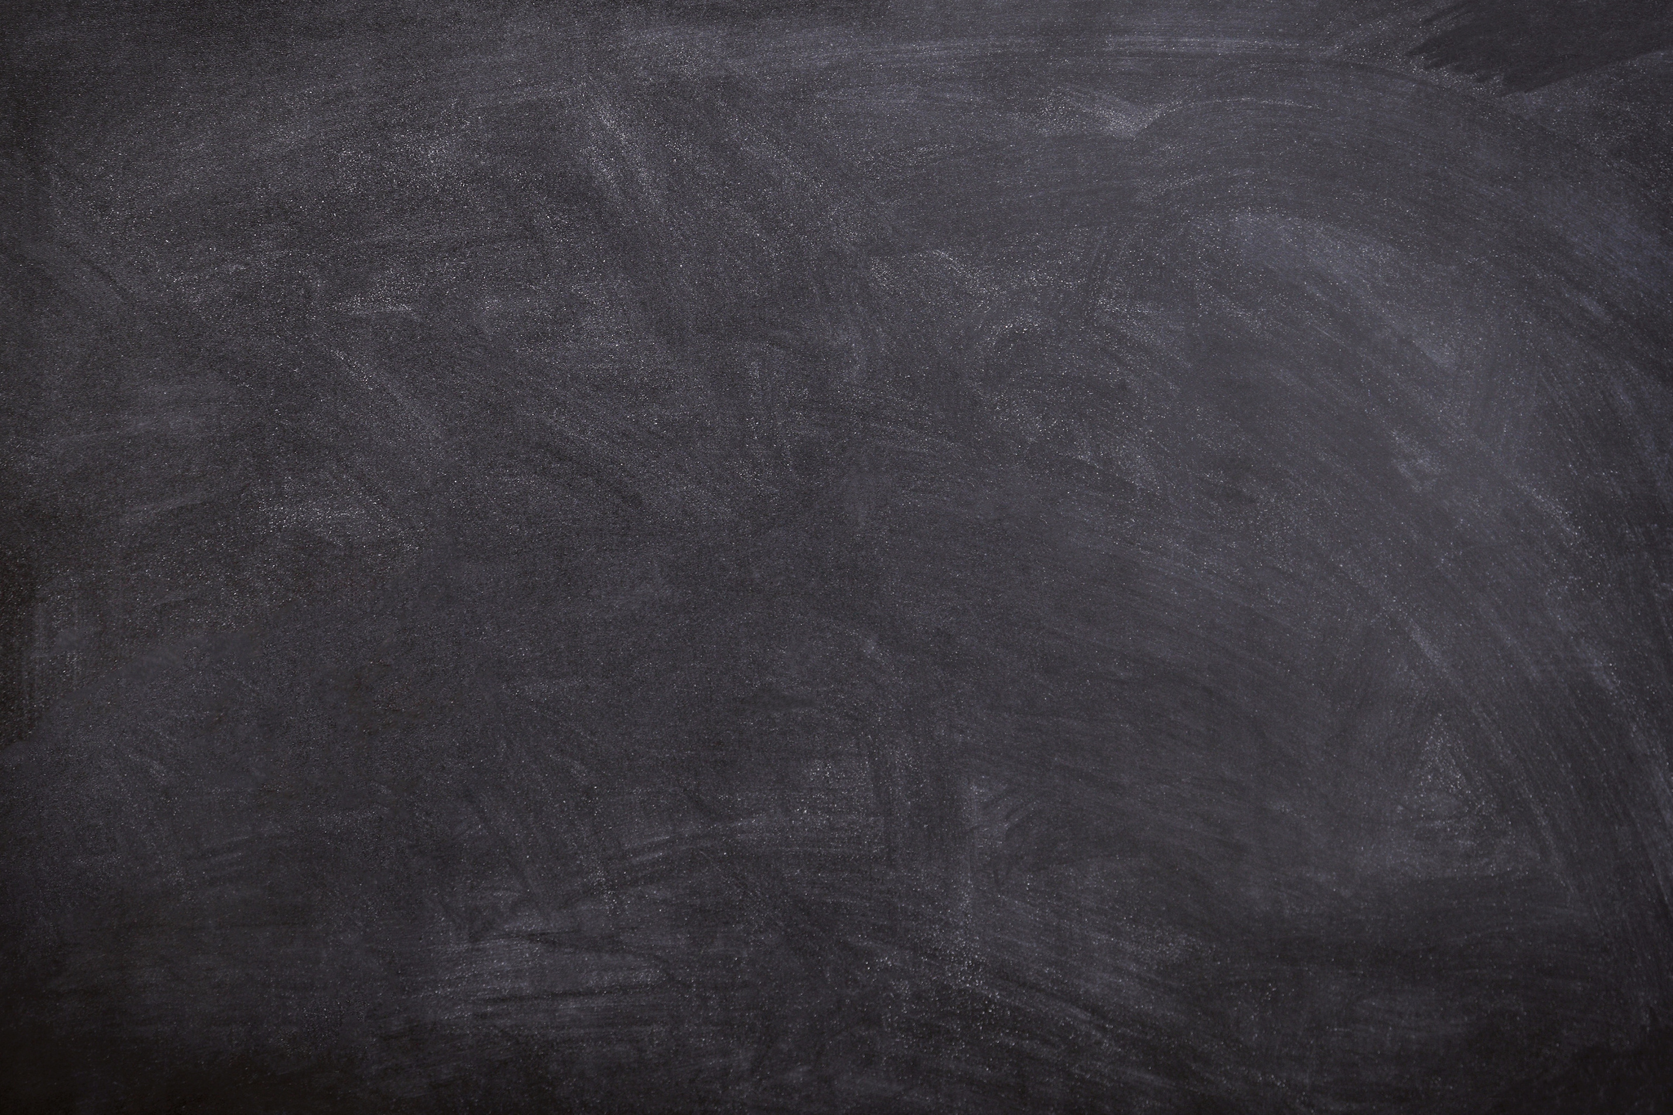

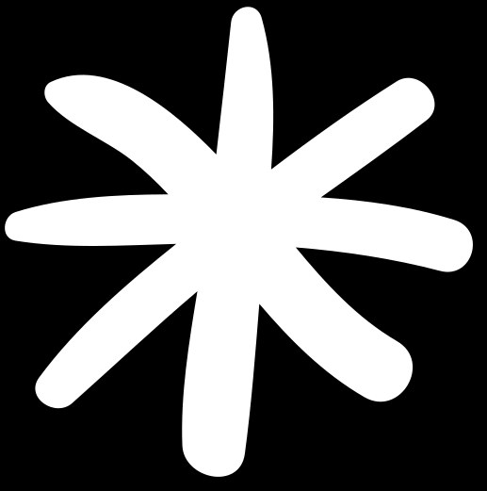

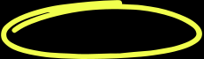
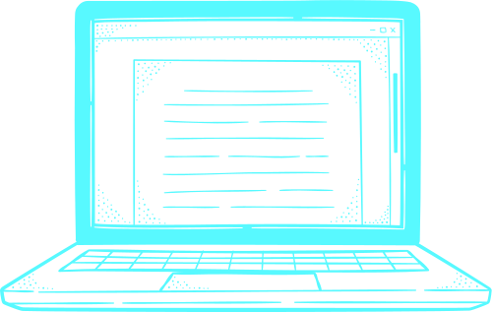
MODELO-VISTA-CONTROLADOR (MVC)
ADSO
Instructor:
Hugo Martinez
Aprendiz:
Yerick Poveda R.

Slide 2
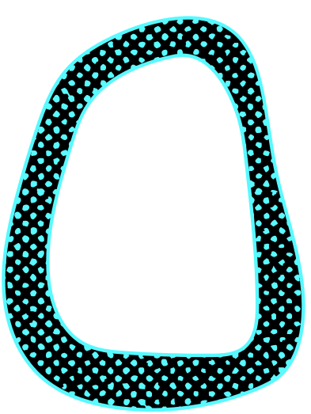
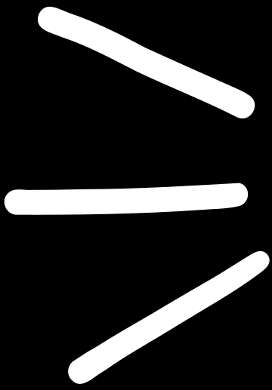

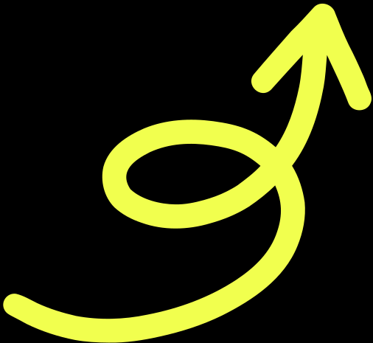
ÍNDICE
¿Que es MVC?
Caracteristicas
Trygve Reenskaug
Modelo.
Vista.
Controlador.
Función del MVC.
Ejemplo practico.
Bibliografía
Agradecimientos

Slide 3
INTRODUCCIÓN
El MVC (Modelo-Vista-Controlador) es un tipo de architectura de Software utilizado al momento de la implementación y creación de la logico que tendra el programa, componiendose del Modelo, la Vista y el Controlador teniendo como objetivo organizar todo el codigo de una app de forma clara y eficiente

Slide 4
CARACTERISTICAS DEL MVC
Separación de responsabilidades
Mayor claridad y organización del código
Mayor facilidad de mantenimiento
Facilita la creación de interfaces de usuario atractivas y consistentes

Slide 5
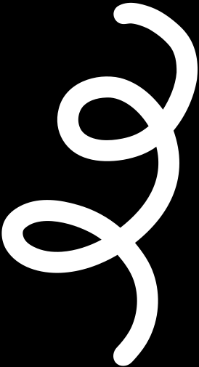
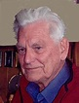
TRYGVE REENSKAUG
Trygve Reenskaug construyo el MVC en la decada de los 70's en EE.UU con el proposito de hacer las cadenas de codigo de los sistemas de computacion mas faciles de entender, pero, como logro esto y como lo hizo?
1931-Actualidad

Slide 6
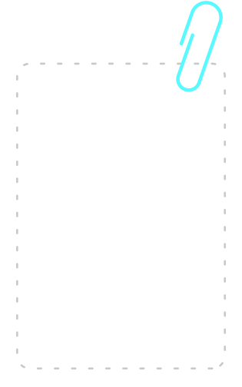
MODELO, VISTA Y CONTROLADOR
MODELO
VISTA
CONTROLADOR
Contiene tola lo logica de la app o sitio web.
LA visibilidad disponible del usuario al momento de navegar en la app o sitio web.
Es por este medio, que el usuario podra hacer una buena interaccion con el entorno de la pagina

Slide 7
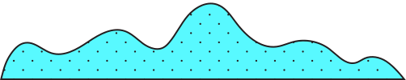
FUNCION DEL MVC
El modelo representa los datos y la lógica subyacente, la vista es la interfaz de usuario que muestra los datos al usuario, y el controlador actúa como intermediario que maneja las entradas del usuario y actualiza tanto el modelo como la vista en consecuencia.

Slide 8
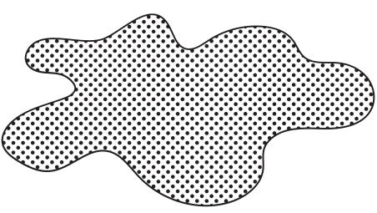
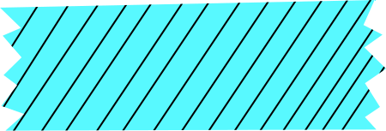
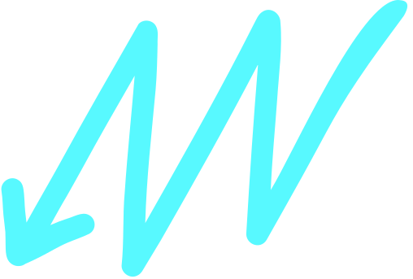
EJEMPLO PRACTICO
Juan quiere entrar a ver la nueva pelicula del planeta de los simios en la función de las 2 pm, pero antes de Juan, Rodolfo tiene el mismo plan de Juan y al ir adelante en fila, se le adelanta a Juan. Lógicamente, al Rodolfo comprar la boleta para la pelicula en una silla aleatoria de la sala, la cantidad de sillas se reducira a un numero menor, y asi sucesivamente al paso de que se van comprando los boletos para la función, y de la misma forma con otra función a otra hora de otra pelicula, y asi con todas. El Modelo es el que le dice a Juan "Mano, ya Rodolfo compro una boleta en x silla, pero te ofrezco todo el resto de sillas" entonces Juan mira y mira y decide comprar una boleta, al ejecutarse tanto la acción realizada por Juan y Rodolfo, el sistema (modelo) se vera obligado a cambiar su configuración reduciendo el numero de asientos y al guardar los cambios realizados por Juan y Rodolfo, se actualizara y le mostrara a la siguiente persona en fila las sillas disponibles, esto ultimo se logra gracias a la Vista y Controlador pues, y al ser independientes con el Modelo, solo se cambiara dos elementos sin afectar los demás.

Slide 9
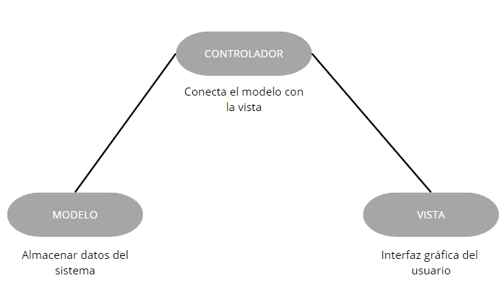

Slide 10
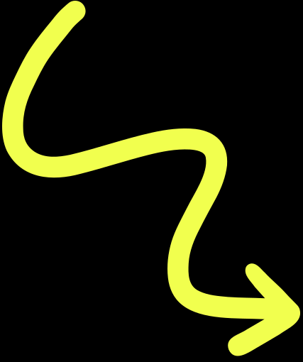
BIBLIOGRAFIA
https://codegym.cc/es/groups/posts/es.303.parte-7-introduccion-al-patron-mvc-modelo-vista-controlador-
https://desarrolloweb.com/articulos/que-es-mvc.html

Slide 11

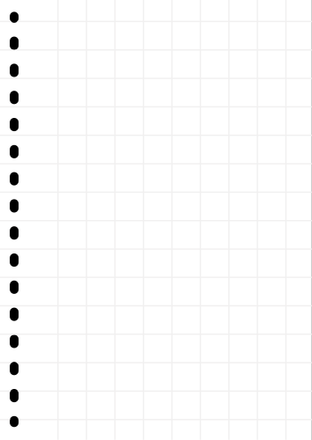
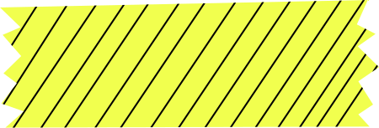
MUCHAS GRACIAS

